Slide 1

Par videi draudzīgu saimniekošanu Siguldas novadā
SIA Latvijas Lauku konsultāciju un izglītības centrs
Pierīgas konsultāciju birojs
04.12.2020.
K.Ragaine-Volnianko

Slide 2
Prezentācijas saturs
Kā mēs saimniekojam šodien
Kādas būs mūsu saimniekošanas iespējas nākotnē
Notes:
Šodienas semināru izvēlējāmies organizēt ar mērķi nodot faktisko informāciju par dažādajām saimniekošanas metodēm un to ietekmi uz vidi, iezīmēt tuvāko gadu nākotnes saimniekošanas virzienus. Kāpēc tagad? Šis ir īpašs gads lauku saimniekiem. Mainās nosacījumi saimniekošanas virzieniem un atbalstam tuvākajiem gadiem līdz 2027., ‘Zaļais kurss’ ir apstiprināts virziens Eiropas Savienībā. Tiek izstrādāts jauns apsaimniekošanas plāns ‘Gaujas nacionālā parka’ teritorijai, kas iezīmēs virzienu saimniekošanas metodēm tuvākajiem 10 gadiem.
Lai meklētu risinājumu, kā līdzās pastāvēt jau šodien tik atšķirīgām saimniekošanas metodēm un gatavoties nākotnei, vēlos dalīties man pieejamā informācijā.

Slide 3
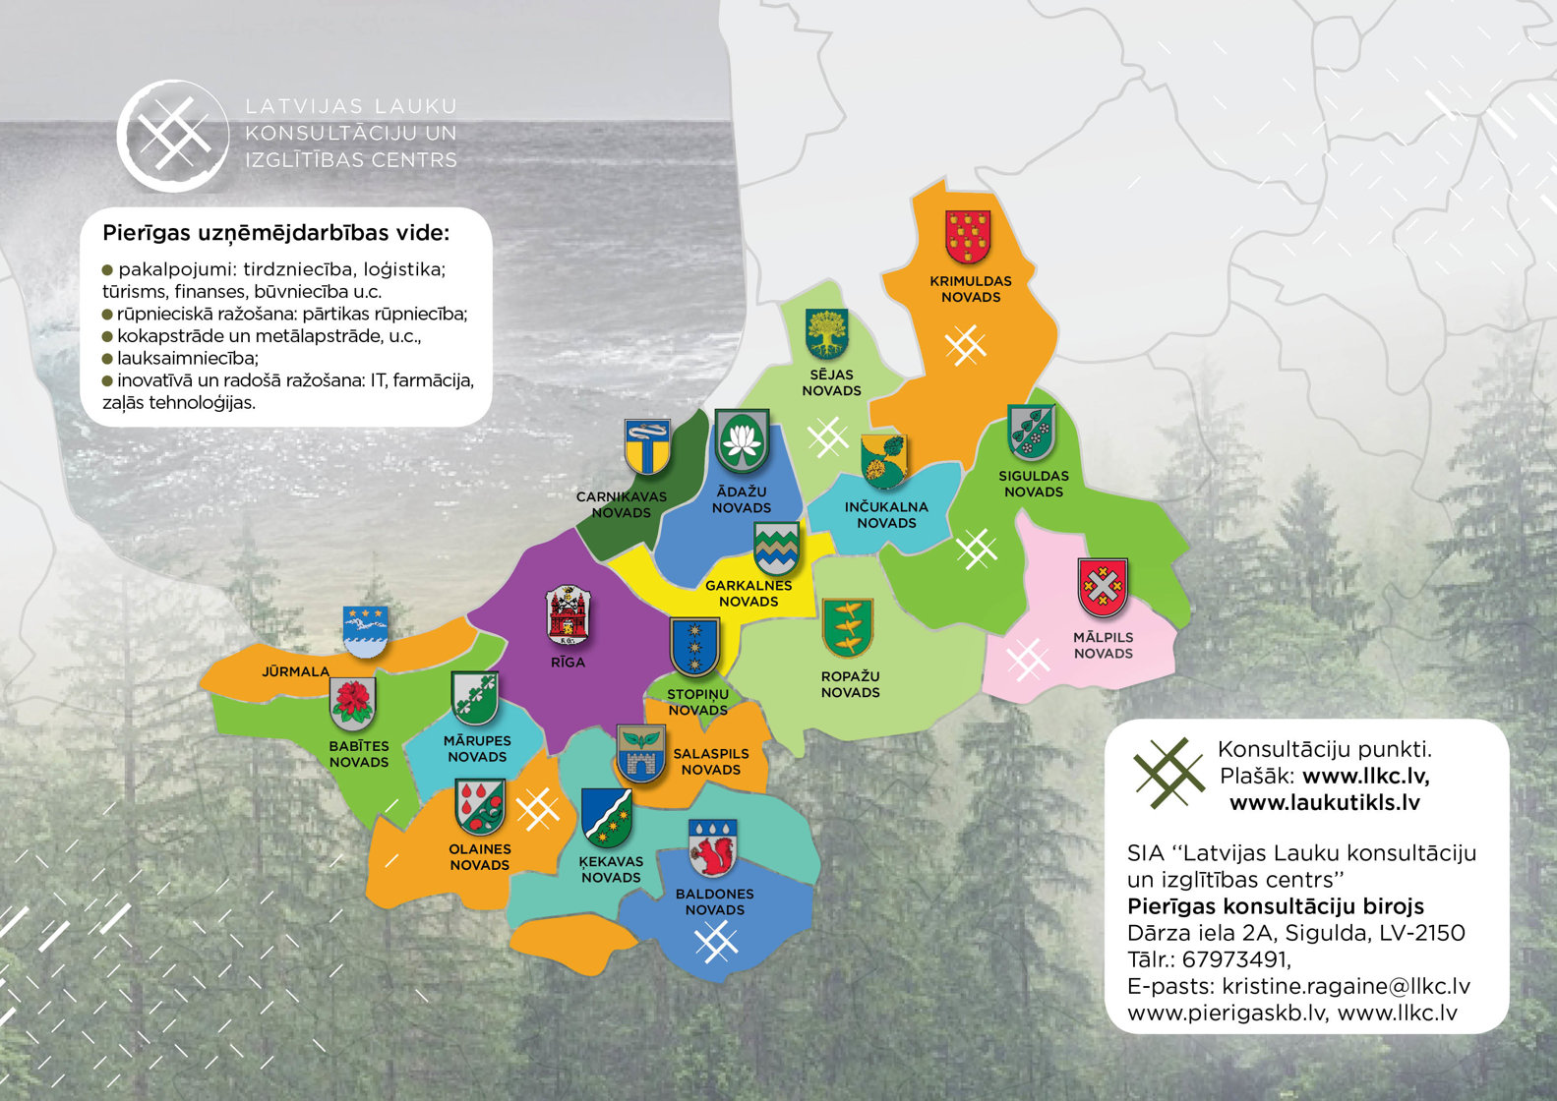
LLKC Pierīgas KB darbības teritorija
Notes:
Es šodien pārstāvu Latvijas Lauku konsultāciju un izglītības centru, Pierīgas konsultāciju biroju. Uzņēmuma pamata uzdevums ir sniegt lauku uzņēmējiem, organizācijām un iedzīvotājiem konsultācijas un pakalpojumus saistībā ar nozares ražošanas procesu, grāmatvedību un biznesa plānošanu, kā arī, veicot pētījumus, izglītojot un informējot sabiedrību, atbalstot inovācijas lauksaimniecībā, mežsaimniecībā un zivsaimniecībā. Uzņēmuma darbība aptver visu valsts teritoriju, organizējot darbību 26 struktūrvienībās.
Pierīgas konsultāciju biroja darbības teritorija aptver 17 novadus. Lielākā mērķa auditorija šajā birojā ir lauku saimnieki. Darba ikdienā mums ir plašas iespējas uzzināt aktuālo saimnieku ikdienā, un informēt/palīdzēt.

Slide 4
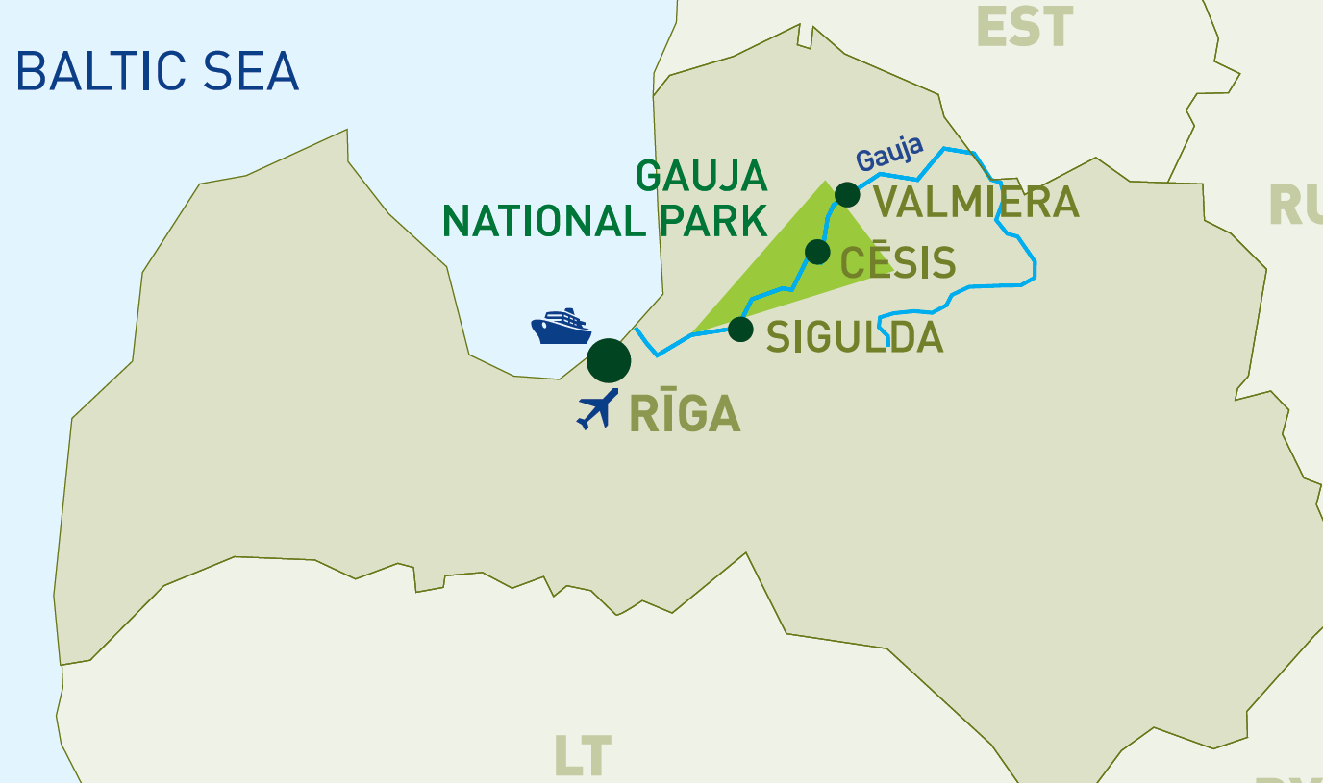
Teritorija
ĪADT/ NATURA 2000
ĪJT
Bioloģiski vērtīgais zālājs (BDUZ)
Krimuldas, Siguldas, Sējas, Inčukalna novadi
Notes:
Vides jutīgās teritorijas Ministru kabineta noteikumi Nr.834 2014.gada 23.decembrī . Dobeles, Auces, Tērvetes, Jelgavas, Ozolnieku, Bauskas, Vecumnieku, Iecavas, Rundāles, Babītes, Mārupes, Olaines, Ķekavas, Baldones, Salaspils, Stopiņu, Ropažu, Garkalnes, Carnikavas, Saulkrastu, Sējas, Ādažu, Inčukalna, Siguldas, Krimuldas un Mālpils novada administratīvās teritorijas robežas, izņemot Vecumnieku novada Valles pagastu un Kurmenes pagastu, Krimuldas novada Lēdurgas pagastu, kā arī Jelgavas, Rīgas un Jūrmalas pilsētas administratīvās teritorijas robežu.
Īpaši aizsargājamās dabas teritorijas (ĪADT) Latvijā ir ģeogrāfiski noteiktas platības, kas atrodas īpašā valsts aizsardzībā, lai aizsargātu un saglabātu dabas daudzveidību

Slide 5
ĪJT nosacījumi
20. oktobra līdz 15. martam neizkliedē nekāda veida kūtsmēslus un fermentācijas atliekas, bet zālājiem – no 5. novembra līdz 15. martam u.c.
lietojot mēslošanas līdzekļus, nepārsniedz šo noteikumu noteiktās maksimāli pieļaujamās slāpekļa normas kultūraugiem. Gatavo Mēslošanas plānu, AAL uzskaites žurnālu, Augu maiņas plānu, Augsnes analīzes vismaz 1x piecos gados
LIZ 20 hektāri un lielākā platībā vai audzē dārzeņus, kartupeļus, augļu kokus vai ogulājus 3ha un lielākā platībā, dokumentē lauka vēsturi par katru lauku un lauku vēstures dokumentāciju glabā vismaz trīs gadus
iesniedz Mēslošanas plāna kopsavilkumu līdz aktuālā gada 30.novembrim
rudens un ziemas periodā vismaz 50 % saimniecības lauksaimniecībā izmantojamās zemes aizņem zaļās platības (daudzgadīgie zālāji, ziemāju graudaugi, ziemas rapsis, nesastrādāta rugaine, dārzeņu, lopbarības biešu, cukurbiešu laksti (lapas)), izņemot saimniecības, kurās vismaz 50 % no saimniecības kopējās sējumu vai stādījumu platības audzē kartupeļus, augļu kokus, ogulājus un dārzeņus
Notes:
Ministru kabineta noteikumi Nr.834, 2014.gada 23.decembrī ‘Prasības ūdens, augsnes un gaisa aizsardzībai no lauksaimnieciskās darbības izraisīta piesārņojuma’. 1.panta 1.1. prasības ūdens un augsnes aizsardzībai no lauksaimnieciskās darbības izraisīta piesārņojuma ar nitrātiem, kā arī amonjaka emisiju ierobežošanai. 1.3. īpaši jutīgo teritoriju apsaimniekošanas kārtība.

Slide 6
NATURA 2000/GNP
nosacījumi
BVZ Pļavu apsaimniekošana_1) Nemēslot dabiskās pļavas ar minerālmēsliem; 2) Neuzart un nepiesēt; 3) Ilgāku laiku neapsaimniekotās vietās nav ieteicams iedarboties ļoti radikāli ñ veikt intensīvu ganīšanu vai pļaušanu uzreiz visā platībā
Aizliegts bojāt vai iznīcināt (arī uzarot, kultivējot, apbūvējot, ieaudzējot mežu vai aizaudzējot ar krūmiem) palieņu un terašu pļavas
Aizliegts zemes īpašniekiem vai tiesiskajiem valdītājiem savā īpašumā vai valdījumā esošajā nekustamajā īpašumā ierobežot nacionālā parka apmeklētāju pārvietošanos pa Gauju un tās pietekām..
Nacionālā parka teritorijā bez Dabas aizsardzības pārvaldes rakstiskas atļaujas saņemšanas aizliegts 10.3. meža zemēs ganīt lauksaimniecības dzīvniekus
Jebkuras darbības GNP teritorijā, aicinājums saskaņot atbildīgajās institūcijās, ‘Dabas aizsardzības pārvalde’
Notes:
NATURA 2000_visā Eiropā retu un apdraudētu augu un dzīvnieku sugu un to dzīves vietu (biotopu) aizsardzība. Izmantota informācija: Gaujas nacionālā parka individuālie aizsardzības un izmantošanas noteikumi,
BVZ _bioloģiski vērtīgais zālājs

Slide 7
BDUZ nosacījumi
LIZ platība jāapsaimnieko ekstensīvi_noganot jeb 1x sezonā nopļaujot, nopļauto zāli novācot līdz 15.09.
Nedrīkst veikt kultivēšanas pasākumus (piemēram, mehānisku augsnes apstrādi, sintētisko minerālmēslu, ķīmiskos augu aizsardzības līdzekļu lietošanu, graudzāļu un tauriņziežu sēklu piesēju u.c.)
Jākārto lauku vēsture katram laukam atsevišķi, atzīmējot visas kārtējā gadā veiktās apsaimniekošanas darbības (ganīšanas periodu, ganīšanai izmantoto dzīvnieku veidu un skaitu vai pļaušanas datumu un siena vai nopļautās zāles aizvešanas datumu)
Ne vēlāk kā saistību perioda otrajā gadā jāiegūst pamatiemaņas zālāju biotopu vai sugu dzīvotņu apsaimniekošanā, apmeklējot 16 stundu apmācību kursu un iegūstot atbilstošu dokumentu
5 gadu saistības
Notes:
BDUZ mērķis ir veicināta bioloģiski daudzveidīgo zālāju saglabāšana, savvaļas augu, dzīvnieku, putnu populācija un ainavas uzturēšana apsaimniekotajās lauksaimniecībā izmantojamās zemes platībās. BDUZ atbalstam LIZ:
- pirms 2013.gada ir atzīti par BVZ; - pēc 2013.gada ir atzīti par ES nozīmes zālāju biotopu (1. līdz 3.ražības klase);

Slide 8
LIZ resursi/apsaimniekošana (2020)
Krimuldas novads 11592ha (LIZ 34,18%)/ 9,7% (-)/90,3%(+)
Siguldas novads 11079ha (LIZ 30,7%)/ 9,9% (-)/ 90,1% (+)
Sējas novads 5269ha (LIZ 23,12%)/ 14,3% (-)/ 85,7% (+)
Inčukalna novads 1373ha (LIZ 12,24%)/ 20,9% (-)/ 79,1%(+)
Notes:
Lauku atbalsta dienests (LAD) ikgadēja LIZ apsekošana, saskaņā ar Valsts zemes dienesta informāciju pēc zemes izmantošanas veida LIZ ir vismaz 1 ha (kopējais LIZ apjoms). Salīdzinājumam (%) izmantots LIZ platību īpatsvars kopējā novada platībā (ha). LAD informācija par nekoptām LIZ 2020.g.

Slide 9
Atbalstam pieteiktās platības (2020/ha no kopējā LIZ novadā)
Krimuldas novads _99,56%
Siguldas novads _75,78%
Sējas novads _100%
Inčukalna novads _66,88%
Notes:
Lauku atbalsta dienests ikgadēja LIZ apsekošana, saskaņā ar Valsts zemes dienesta informāciju pēc zemes izmantošanas veida LIZ ir vismaz 1 ha_novada kopējā LIZ platībā. Atbalstam pieteiktās LIZ no kopējās novada LIZ teritorijas. Atbalstam pieteiktās platības ir rādītājs LIZ mērķtiecīgai apsaimniekošanai, gūstot ekonomisku atdevi – atbalstam pieteiktu LIZ apsaimniekošanu var uzskatīt par saimnieciskās darbības veikšanu,

Slide 10
Saimniekošanas metodes pakārtotas atbalsta piesaistei
Bioloģiski (BLA)
Konvencionāli (2022.g. statuss ‘integrēti’)
Integrēti
Notes:
Valstī esoši, likumiski saimniekošanas veidi lauksaimniecībā. Atbalsta piesaistes iespējas ir katrā no tiem. Tāpat katram no šiem saimniekošanas veidiem ir saistošas aktuālās prasības konkrētajai saimniekošanas metodei un saistībā ar darbības teritoriju_ĪJT, NATURA 2000, BDUZ u.c.
Integrēti_cenšas kaitēkļus ierobežot dabiskiem līdzekļiem – izmantojot augu seku, dabiskos kaitēkļu ienaidniekus, bet pesticīdus var lietot vien tad, ja dabiskās metodes nedod vēlamo rezultātu. Tomēr, atšķirībā no bioloģiskās, integrētajai lauksaimniecībai nav tik striktu noteikumu attiecībā uz pesticīdiem. Integrētajām saimniecībām ir īpašs reģistrs, un pirms iekļaušanas tajā saimniecību pārbauda. Tomēr gan prasības, gan arī kontroles mehānisms ir ievērojami vājāks nekā bioloģiskajām saimniecībām.

Slide 11
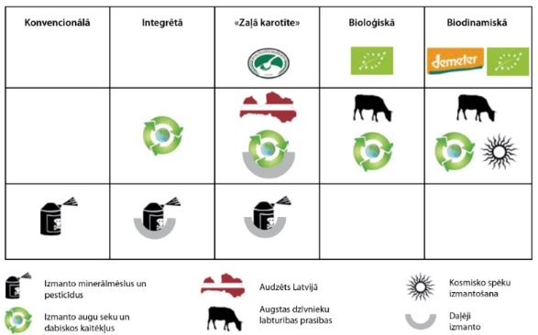
Sabiedrībā atpazītās saimniekošanas metodes
Notes:
Avots: ‘Vides vēstis’
Sabiedrībā atpazītās saimniekošanas metodes, kur atpazīšanas pamatā ‘vai un kādos apjomos tiek lietoti pesticīdi’.

Slide 12
Atbalstam pieteikto platību saimniekošanas metodes īpatsvars(ha)
Notes:
LAD dati par atbalstam pieteikto, atšķirīgo saimniekošanas metožu pielietojumu konkrētajos novados. ‘Pārējie’ t.sk. VPM, integrēti/konvencionāli apsaimniekots LIZ. 710/VPM ilggadīgie zālāji aramzemē. Dati par 2020.gadu.

Slide 13
Atbalstam pieteikto platību saimniekošanas metodes īpatsvars Latvijā(ha)
LAD dati
Notes:
Šobrīd BLA saimniekošanas atbalsta platības Latvijā veido aptuveni 15% no kopējā atbalstam pieteiktā LIZ apjoma. Dati par 2020.gadu.

Slide 14
BLA tendences valstī (ha)
Notes:
Būtisku pieaugumu BLA saimniecību skaita pieaugumam nodrošina BLA atbalsta maksājumu iesaistes iespējas. No 2018.g. nav bijusi iespēja uzņemties jaunas saistības. No 2021.gada ir paredzēta iespēja pieteikt jaunas BLA platības atbalsta saņemšanai.

Slide 15
BLA kultūru tendences valstī (ha)
Avots: LAD; ZM

Slide 16
BLA kultūras 2019(ha)
Avots: LAD; ZM
Notes:
Populārākās BLA nozares valstī, 2019.g. dati

Slide 17
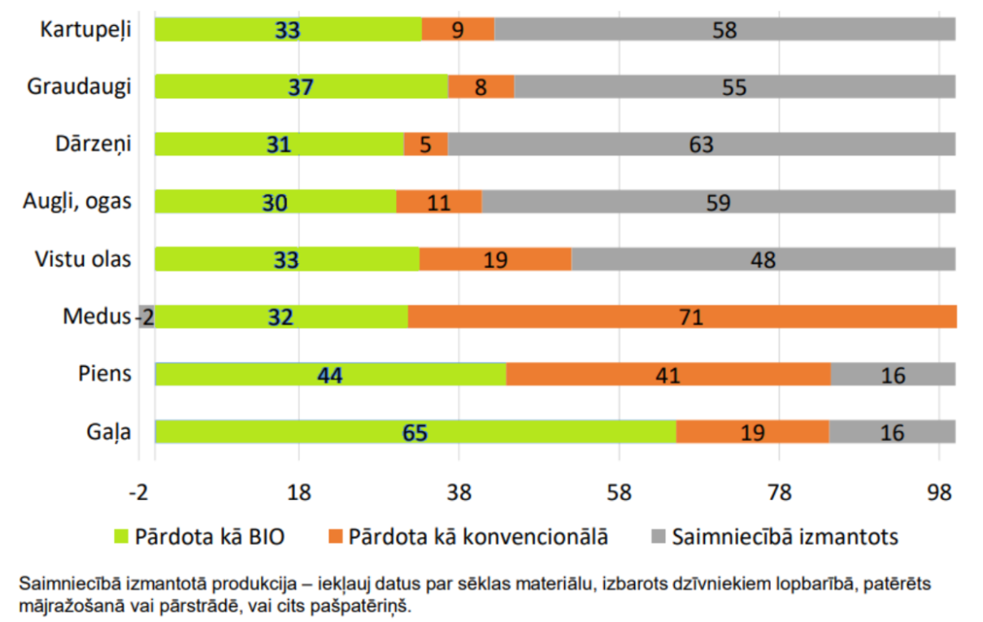
BLA produktu realizācija (%)
Avots: ZM
Notes:
2019.g. dati par BLA produkcijas noietu_cik daudz no BLA saražotā tiek realizēts kā BLA produkts.

Slide 18
Konvencionālā un integrētā saimniekošana
Konvencionālajā sistēmā lauksaimniecība ir visintensīvākā, kas nozīmē – uz vidi tiek atstāta vislielākā ietekme. Šādā sistēmā, piemēram, augu aizsardzībai tiek plaši pielietoti ķīmiski sintezēti pesticīdi, tiek izmantoti minerālmēsli.
Integrētajā sistēmā salīdzinājumā ar iepriekšējo izvēlētās metodes videi ir mazāk kaitīgas. Sistēma atļauj pielietot augu aizsardzības līdzekļus, minerālmēslus. Mazākās devās kā konvencionālajā sistēmā, atbilstoši valstī un konkrētajai saimniekošanas teritorijai noteiktajām normām.

Slide 19
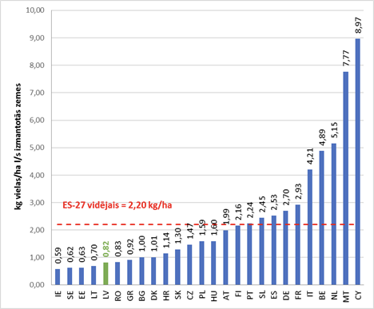
Pesticīdu lietošanas normas ES un LV

Slide 20
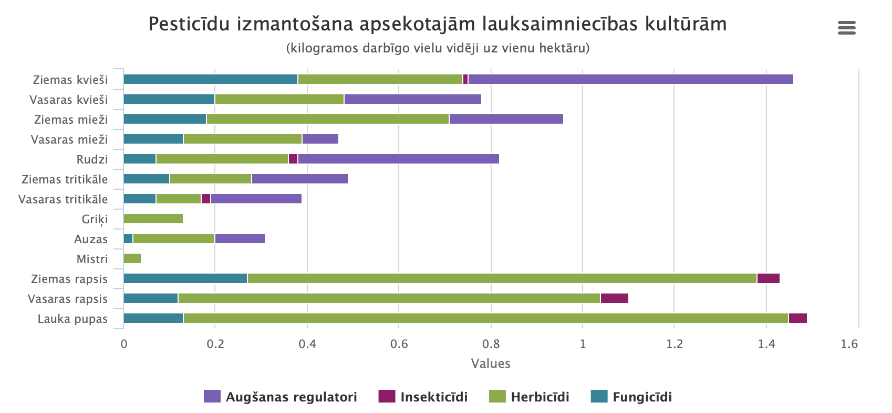
Pesticīdu lietošana kultūrām
Notes:
Rapsis ir viena no visvairāk ar augu aizsardzības līdzekļiem apstrādātajām kultūrām. Centrālās statistikas pārvaldes dati rāda, ka nedaudz vairāk par ziemas rapšiem tiek migloti ziemas kvieši. Tie Latvijā tiek audzēti aptuveni trīsreiz lielākā platībā nekā ziemas rapsis. Rapša audzēšanā vairāk kā citām kultūrām tiek izmantoti insekticīdi.

Slide 21
Nākotne
Lauksaimniecības darbības ietekme vides/klimata jomā_KLP 2023-2027
Eko shēmas un agrovides pasākumi = brīvprātīgi
KLP Atbalsta shēmu pamata aicinājums izmantot darbības, lai mazinātu AAL lietošanu, sabalansētu mēslošanas līdzekļu lietošanu, uzlabotiem dzīvnieku turēšanas un barošanas apstākļiem u.c.
Avots: ZM
Notes:
Kopējās lauksaimniecības politika (KLP) virzieni periodam no 2023-2027. Joprojām LR ZM tiek lemts par mehānismiem kādos Latvija ieviesīs ietekmi mazinošas aktivitātes videi un klimatam.

Slide 22
Nākotnes virziena Projekts
Eko-shēmas un agrovides atbalsta mērķi:
* mazināt barības vielu noteci un uzlabot augsnes struktūru: slāpekli piesaistošo kultūraugu audzēšana, zālāji pasējā, starpkultūras
* stiprināt efektīvu resursu izmantošanu: precīzo tehnoloģiju izmantošanai, tiešai sējai, videi draudzīga laukkopība un dārzkopība
* samazināt barības vielu noteci uz ūdeņiem: zaļo joslu jeb buferjoslu izveide
* samazināt barības vielu noteci uz ūdeņiem: zaļo joslu jeb buferjoslu izveide
* veicināt bioloģisko daudzveidību: bioloģiskās daudzveidības uzturēšana zālājos, t.sk. putnu dzīvotnēs, biškopības vienību apsaimniekošana
* bioloģiskā lauksaimniecība, kurā nelieto ķīmiskos AAL
* samazināt SEG un amonjaka emisijas lopkopībā un augstāku labturības prasību ievērošana
Avots: ZM
Notes:
ZM ir izstrādājusi sākotnējo priekšlikumu par tiešo maksājumu eko-shēmu un lauku attīstības agrovide-klimata pasākumiem un priekšlikumi ir vairākkārt apspriesti ar sabiedriskajām organizācijām tematiskajās darba grupās. ZM izstrādātie priekšlikumi vēl mainīsies, jo līdz šim nav gūts visu NVO atbalsts pasākumiem, pasākumi vēl jāapspriež arī ar Eiropas Komisiju.

Slide 23
Eko-shēmas_Projekts (piemēri)
Zaļo platību kopums: Augsnes kaļķošana slāpekli piesaistošu kultūraugu platībās, nektāraugi, starpkultūras u.c.
,
Tiešā sēja, joslu apstrāde: x5 gados veic agroķīmisko izpēti, Aramzemes platībā pēc priekšauga novākšanas neveic augsnes aršanu u.c.
Precīzās tehnoloģijas lauksaimniecībā: Kārto lauku vēsturi, mēslošanas plānu, norāda tehnoloģiju, Šķidrā organiskā mēslojuma iestrādi veic ar lentveida vai tiešās iestrādes izkliedētāju u.c.
Ilggadīgo zālāju saglabāšanas veicināšana lopkopības saimniecībās: Saimniecības zālāju īpatsvars ir vismaz 20% no kopējās LIZ, Atbalsts par ilggadīgā zālāja hektāru, kas netiek aparts kārtējā gadā u.c.
Zaļās joslas: 4 m platas laukmales, lielus zemes nogabalu ar vienu kultūraugu sadalošās joslas, josla starp bioloģiski un konvencionāli apsaimniekotu lauku u.c.
Bioloģiskā lauksaimniecība: Atbalstu piešķir par bioloģiski audzētu laukaugu, dārzeņu, kartupeļu, augļu un ogu platību u.c.
Avots: ZM
Notes:
ZM ir izstrādājusi sākotnējo priekšlikumu par tiešo maksājumu eko-shēmu un lauku attīstības agrovide-klimata pasākumiem un priekšlikumi ir vairākkārt apspriesti ar sabiedriskajām organizācijām tematiskajās darba grupās. ZM izstrādātie priekšlikumi vēl mainīsies, jo līdz šim nav gūts visu NVO atbalsts pasākumiem, pasākumi vēl jāapspriež arī ar Eiropas Komisiju.

Slide 24
Agrovides Projekts (piemēri)
Atbalsta pretendents – bioloģiskais lauksaimnieks (fiziska vai juridiska persona), kas veic lauksaimniecisko darbību
5 gadu saistības
Visa saimniecība BLA sertificēta
BLA sertificēta sēkla graudaugiem – 5% 1.gadā, 10% 2.gadā; 15% 3.gadā
Augšņu agroķīmiskās izpētes dati vai augšņu analīzes, sagatavots mēslošanas plāns
apgūst kursus 40 stundas vai 160 stundas u.c.
Avots: ZM
Notes:
ZM ir izstrādājusi sākotnējo priekšlikumu par tiešo maksājumu eko-shēmu un lauku attīstības agrovide-klimata pasākumiem un priekšlikumi ir vairākkārt apspriesti ar sabiedriskajām organizācijām tematiskajās darba grupās. ZM izstrādātie priekšlikumi vēl mainīsies, jo līdz šim nav gūts visu NVO atbalsts pasākumiem, pasākumi vēl jāapspriež arī ar Eiropas Komisiju.

Slide 25
Noslēgumam
kristine.ragaine@llkc.lv
Dārza iela 2a, Sigulda, LV-2150
Paldies!
Notes:
Lūgums iesūtīt neskaidros jautājumus, komentārus.

